Slide 1
WEB-PROJECT
“Библиотека игр”

Slide 2
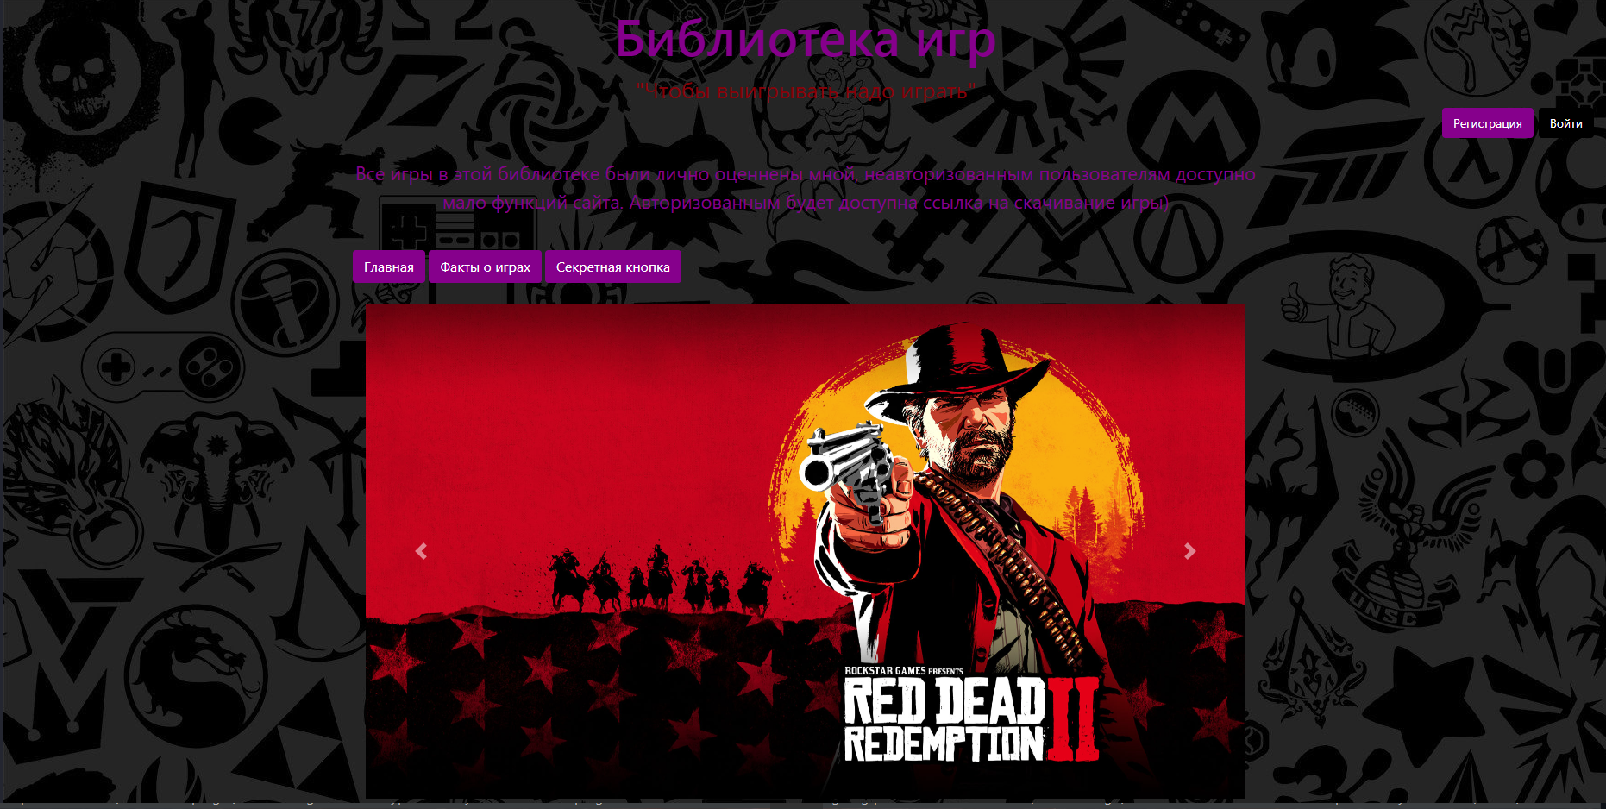
Возможности незарегистрированных пользователей

Slide 3
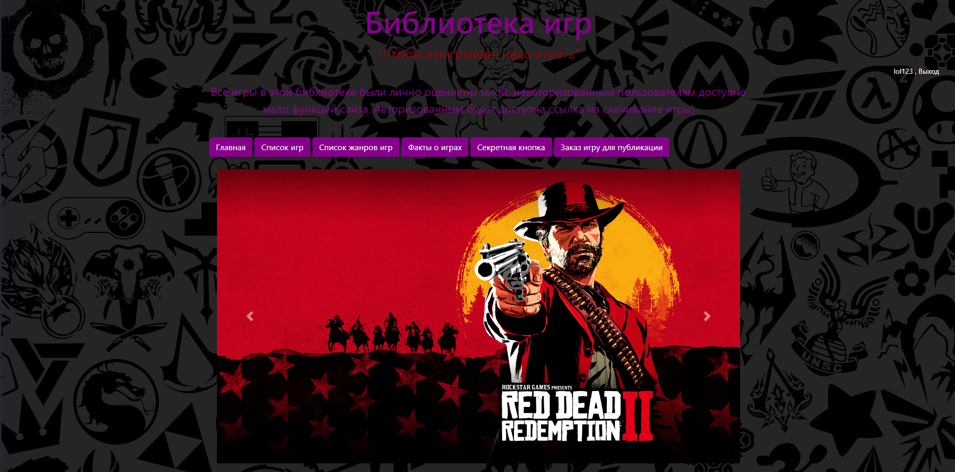
Возможности зарегистрированных пользователей

Slide 4
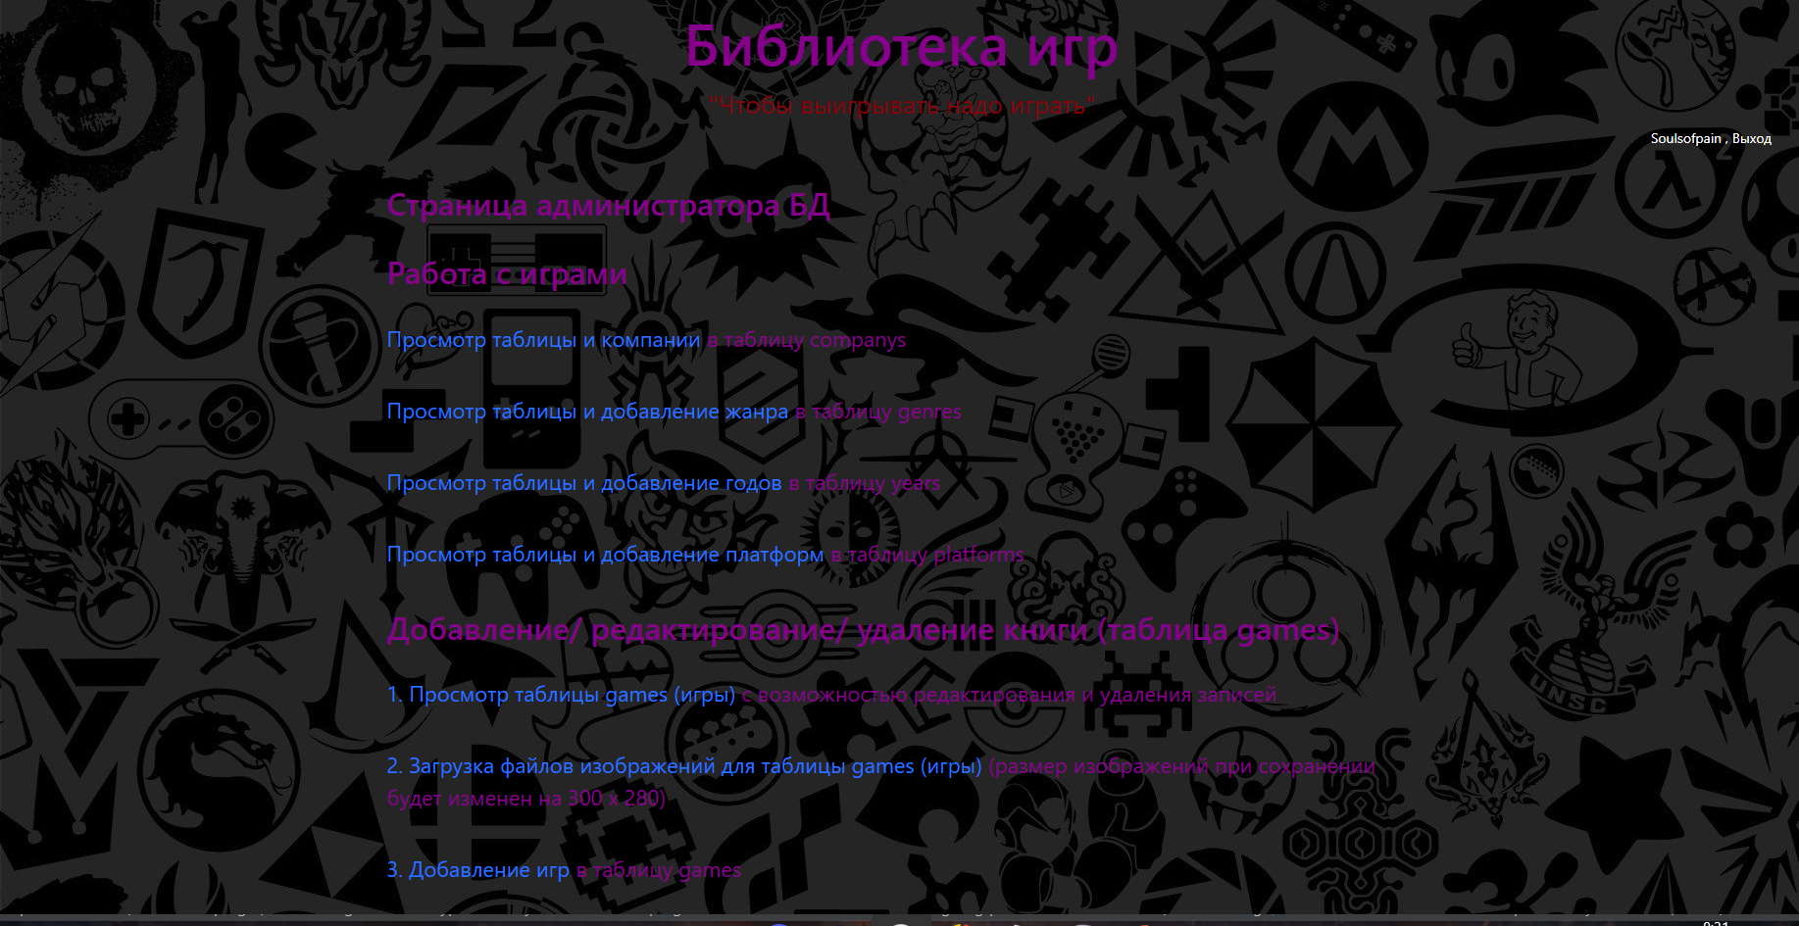
Возможности Администратора

Slide 5
Источники
https://pikabu.ru/story/12_interesnyikh_faktov_o_kompyuternyikh_igrakh_7112683
https://citatnica.ru/citaty/interesnye-tsitaty-pro-igry-100-tsitat

